Slide 1
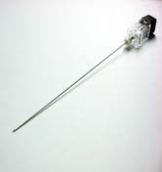
Infiltrations diagnostiques et thérapeutiques
Dr. med. Stefan Stöckli
03.02.2016 Saignelegier

Slide 2
Coup d`oil
Des différents possibilités des infiltration diagnostiques et thérapeutiques
Les piqûres guidé par l`ultrason
Bloc des nerfs périphériques et centrales, infiltrations dans des articulations, trggerpoint infiltrations
Les piqûres guidé par radioscopie
Diagnostiques et thérapeutiques
la Thermocoagulation linéaire

Slide 3
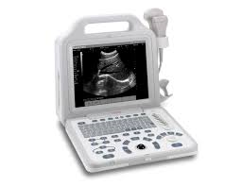
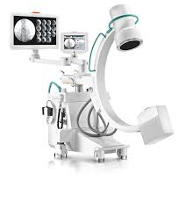
Les infiltrations
Guidé par l`ultrason
Bloc des nerf périphériques ou mêmes centrales (thérapeutiques et diagnostiques)
Infiltrations dans les articlations (par ex. des épaules, des fazettes, des hanches, SIG etc.)
Infiltrations dans la musculature (Triggerpoints, M. piriformis)
Guidé par radioscopie
Diagnostique
Facettes zervicales, thoraciques et lombaires, SIG (MBB avec des anesthétiques locales)
Coeliac plexus bloc (par ex. carcinoma pancréatique ou de l`estomac)
Bloc des ganglions sympathetiques (par ex. ggl stellatum, lombaire, hypogastrique)
Thérapeutique
Fazettes zervicales, thoraciques et lombaires, SIG
Neurolyse du plexus celiac du plexus sympathetique lombaire ou hypogastrique (phenol ou alcohol)

Slide 4
Les piqûres guidé par l`ultrason

Slide 5
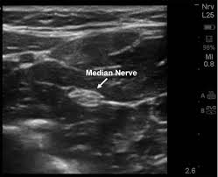
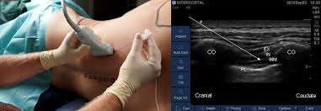
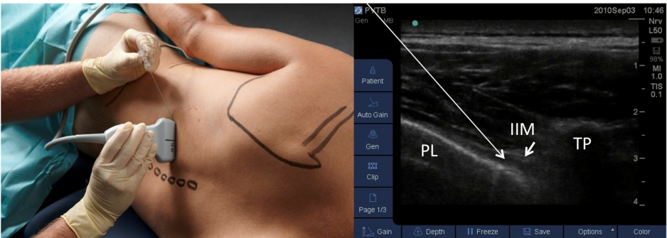
Les bloc diagn/therap des nerfs périphériques et centrales
Blocage au sense diagnostiques par ex. R. infrapatellaris N. sapheni, les racines C5-C8, N. suprascapularis, N. occipitalis major, blocage paravertébral etc.
Diagnostique positive? (hypesthésie accompagnée par und réduction des duleurs > 50%)
les douleurs sont provoquée par ce nerf
Piqûres répétitives ou ajouter des stéroides (par ex. racines C5-C8)

Slide 6
Evidence des blocs des nerfs avec ultrason dans la thérapie contre les duleurs
Ultrasound utilization for chronic pain interventions is still in its relatively early stages and additional studies are required to further evaluate the efficacy and limitations of employing this modality.
Korean J Pain. 2013 Apr; 26(2): 111–124
Ultrasonography in interventional pain management is still a new field in evolution; therefore, most of the publications are within the past few years and come from a small number of centers, and most procedures have been performed by a very few experienced pain physicians
Ultrasound-Guided Interventional Procedures in Pain Management: Evidence-Based Medicine Samer N. Narouze, Reg Anesth Pain Med 2010

Slide 7
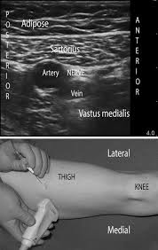
Exemple: R. infrapatellaris N. sapheni
Une complication bien connue depuis des années 70 après
des opérations au genou spécialement après des artroscopies
Duleurs neuropatiques qui se trouvent parapatellaires
mediales
Provoqué probablement d`un lésion du nerf ou d`une
cicatrice
La qualité des douleurs est souvent brûlante avec des
attaques spontanées des fois accompagnée par une allodynie

Slide 8
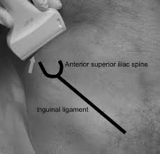
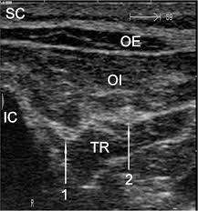
Exemple: N. ilioinguinalis, N. iliohypogastricus
Par ex. aux duleurs inguinales après des herniotomies inguinales. Piqûres diagnostiques ou thérapeutiques

Slide 9
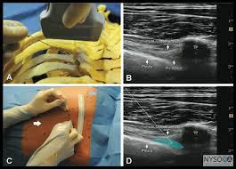
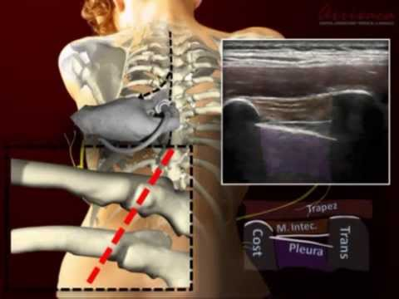
Exemple: Blocage paraverterale
Indication par ex. neuralgies posthèrpetiques, syndrome postthoracotomique etc.

Slide 10
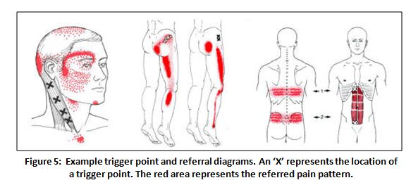
Dry needling pour les duleurs myofasciales

Slide 11
Evidence de dry Needling pour les duleurs myofasciales
Evidence 1A- pour un effet immédiate et après 4 semaines
2 études comparaient dry needling seul et des piqûeres avec lidocaine, les résultats étaient meilleurs pour lidicaine
Effectiveness of dry needling for upper-quarter myofascial pain: a systematic review and meta-analysis; J Orthop Sports Phys Ther. 2013 Sep;43(9):620-34
Acupuncture and dry needling in the management of myofascial trigger point pain: a systematic review and meta-analysis of randomised controlled trials. Eur J Pain 2009; 13: 3–10 (inconclusive, wenige studien)
Myofascial pain syndrome of the head and neck: a review of clinical characteristics of 164 patients. Oral Surg Oral Med Oral Pathol 1985; 60: 615–23

Slide 12
L´évidence des piqûres avec radioscopie

Slide 13
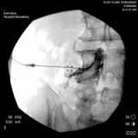
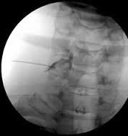
Infiltrations thérapeutiques avec des stéroides contre les douleurs radiculaires à cause d`une hernie discale
Interlaminaire lombaire :
Evidence forte pour und réduction des douleurs <6 semaines
Evidence limitée pour une réduction des douleurs >6 semaines
Lombaire transforaminale:
Evidence forte pour und réduction des douleurs <6 semaines
Evidence modérée pour und réduction des douleurs >6 semaines
Interlaminaire cervicale:
Evidence modérée
Transforaminale cervicale:
Evidence modérée
Pain Physician 2007; 10:185-212, systemic review

Slide 14
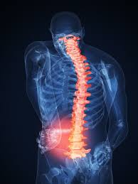
L´origine des lombalgies sans irradiations
Arthrose:
Fazettaire
15-40% des lombalgies chroniques
40-50% ders cervicalgies choniques
SIG 15% (Maigne, J. Spine 1996: 21; 1889-92)
Discogen 40% (Schwarter, A. Spine 1995: 20(17); 1878-1883) ???
Iatrogenique (Failed back surgery syndrome)
Multifaktorielle?
Idiopathique
Somatoforme?

Slide 15
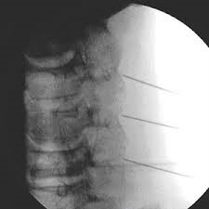
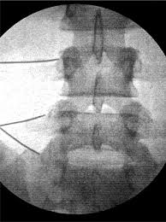
Evaluation diagnostique aux lombalgies sans irradiations
Medial Branch Bloc (MBB) cervical, thoracique et lombaire
SIG infiltration

Slide 16
Evidence des medial branch blocks diagnostiques
Evidence forte pour des MBB lombaires et cervicales, modérée pour des MBB thoraciques
Systematic review of diagnostic utility of facet (zygapophysial) joint injections in chronic spinal pain: an update, Pain Physician 2007 Jan;10(1):213-28

Slide 17
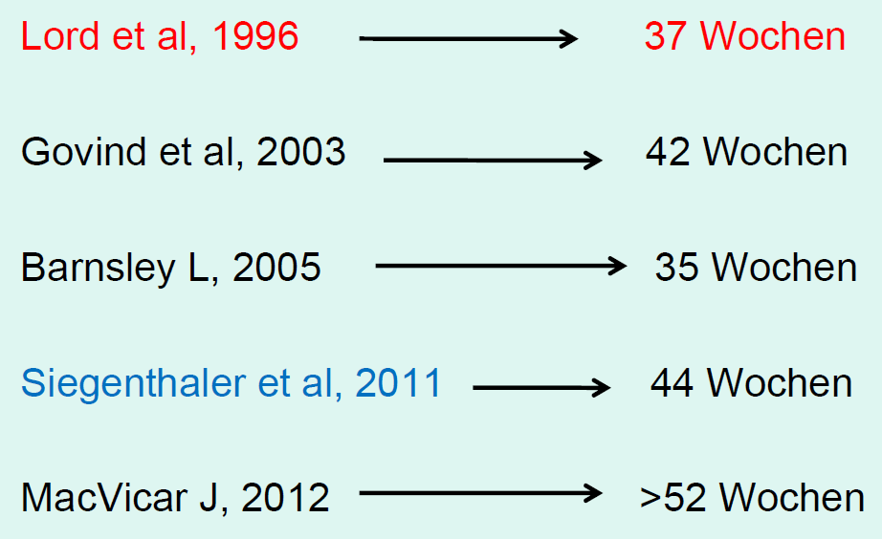
Thermocoagulation lineaire
La conséquence consérvative après un MBB positiv
Bien evalué par des études randomisées et controllées (RCT)
Soulagement moyen après une thermo

Slide 18
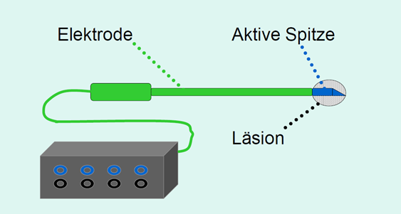
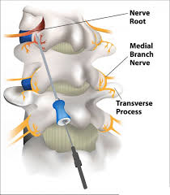
Le procédé de la thermo
Placer des éléctrodes près des branches mediales
Rechauffer la pointe de l`aiguille à 80°C pour 2 minutes
La procédé est ambulante
Bien à faire aux patientes multimorbides
Comparé avec une opération stabilisante, la dimension de la
mobilité est comme avant (pas de limite)
On peut répéter le procédé sans limite

Slide 19
Merci beaucoup

